Slide 1
DATA SANTE | COMITE DE DIRECTION
Des données aux priorités
d’action
Analyse des consultations 2025 • Résultats, risques et feuille de route
Notes:
Objectif : obtenir l’accord de la direction sur trois priorités et une gouvernance de suivi à 90 jours.
[Sources]
- C:\Users\Gorkus\Documents\Codex\Projet_R\outputs\kpi_globaux.csv
- C:\Users\Gorkus\Documents\Codex\Projet_R\README.md
[/Sources]

Slide 2
Trois signaux doivent guider la décision
L’activité est stable, mais la disponibilité des médicaments et l’accès financier appellent une action ciblée.
18,0 %
64,8 %
19,5 %
ruptures de médicaments
patients non assurés*
consultations d’urgence
Priorité opérationnelle
Vulnérabilité financière
Pression sur la prise en charge
* Parmi les statuts d’assurance connus.
02
Notes:
Mettre l’accent sur les deux premiers indicateurs : ruptures et non-assurance.
[Sources]
- C:\Users\Gorkus\Documents\Codex\Projet_R\outputs\kpi_globaux.csv
[/Sources]

Slide 3
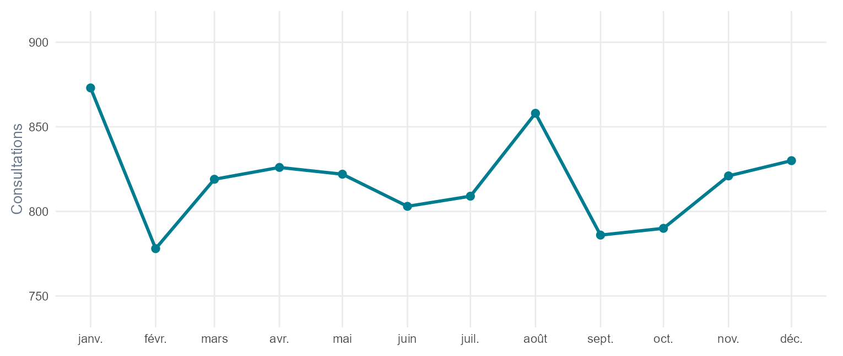
Le volume mensuel reste prévisible
Une amplitude limitée
De 778 à 873 consultations par mois, soit 95 consultations d’écart entre le minimum et le maximum.
Implication
La stabilité facilite la planification des équipes et des approvisionnements. Le pilotage doit porter sur les ruptures et les urgences, pas uniquement sur le volume.
03
Notes:
Le mois de janvier est le plus chargé ; février est le plus faible.
[Sources]
- C:\Users\Gorkus\Documents\Codex\Projet_R\outputs\consultations_mensuelles.csv
[/Sources]

Slide 4
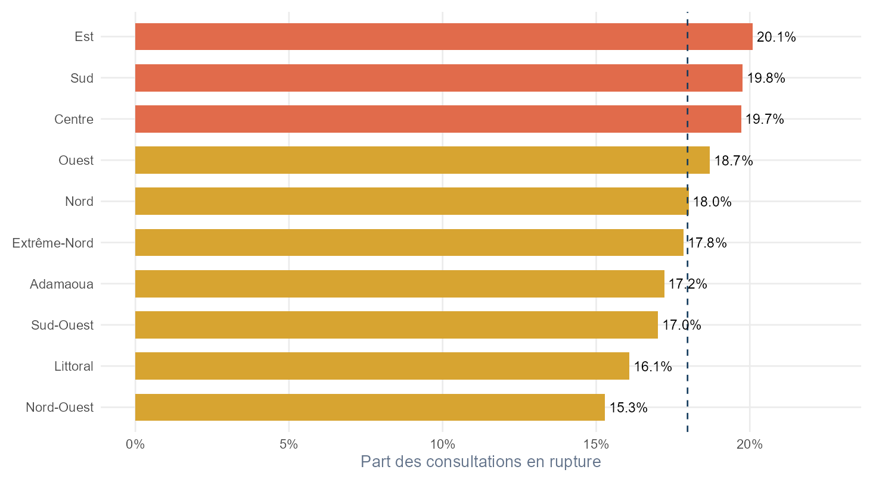
Les ruptures se concentrent dans trois régions
20,1 %
Est — taux le plus élevé
Sud : 19,8 %
Centre : 19,7 %
Décision proposée
Prioriser ces trois régions pour la revue des produits en rupture, des durées et des délais de réapprovisionnement.
04
Notes:
La ligne pointillée indique la moyenne nationale de 18,0 %.
[Sources]
- C:\Users\Gorkus\Documents\Codex\Projet_R\outputs\regions.csv
- C:\Users\Gorkus\Documents\Codex\Projet_R\outputs\kpi_globaux.csv
[/Sources]

Slide 5
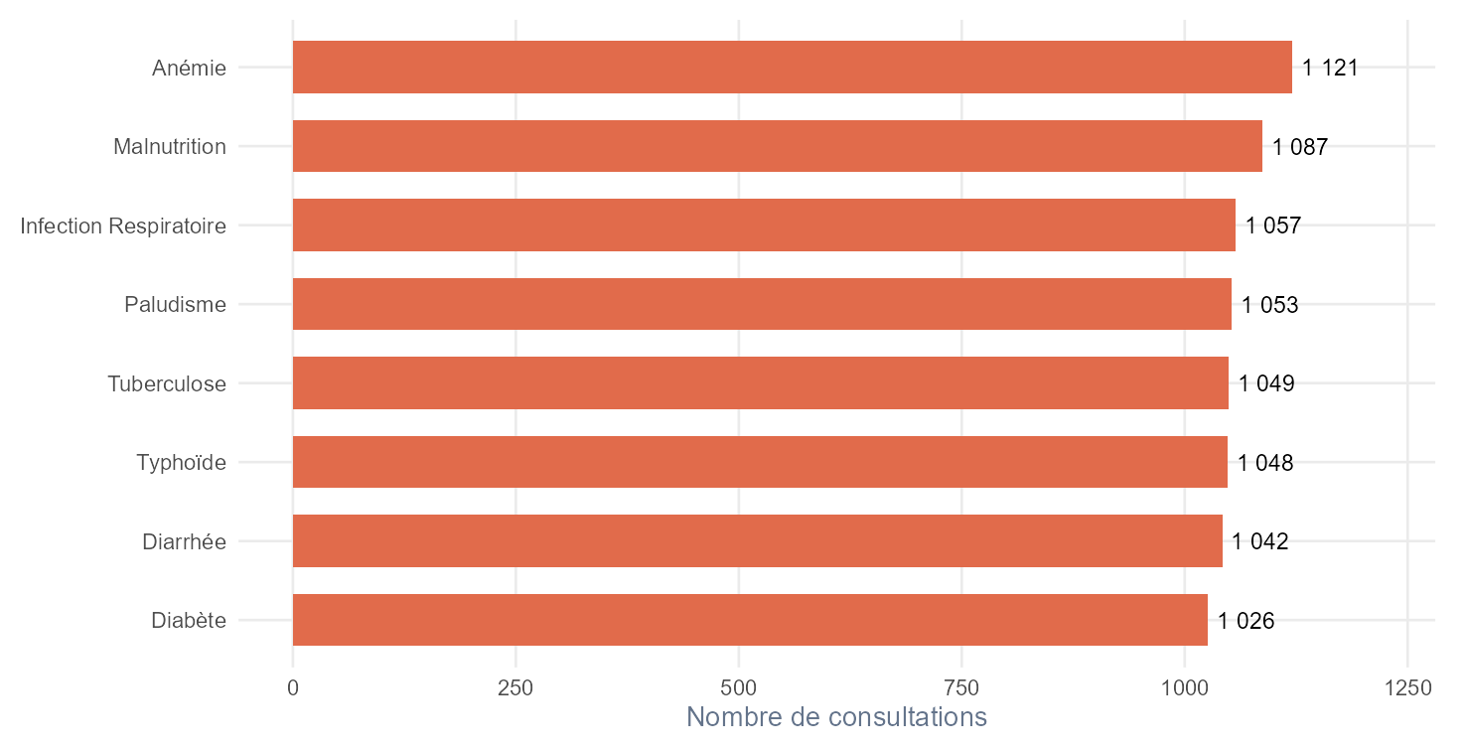
Trois pathologies structurent le besoin de prise en charge
Anémie
1 121 consultations
Malnutrition
1 087 consultations
Infections respiratoires
1 057 consultations
À mettre sous revue : protocoles, intrants et prévention.
05
Notes:
Les principaux diagnostics sont proches en volume ; éviter de surinterpréter l’écart.
[Sources]
- C:\Users\Gorkus\Documents\Codex\Projet_R\outputs\diagnostics.csv
[/Sources]

Slide 6
Le plan d’action tient en trois priorités
1. Sécuriser les médicaments
Est, Sud et Centre : produits en rupture, durée et réapprovisionnement.
2. Réduire la barrière financière
Segmenter les patients non assurés et évaluer les mécanismes d’orientation ou de prise en charge.
3. Fiabiliser le pilotage
Règles de saisie, revue qualité mensuelle et tableau de bord partagé avec les pilotes.
Pilotes proposés : Opérations / Pharmacie • Direction médicale / Partenariats • SI / Qualité
06
Notes:
Demander un accord explicite sur les priorités et sur les pilotes.
[Sources]
- C:\Users\Gorkus\Documents\Codex\Projet_R\README.md
- C:\Users\Gorkus\Documents\Codex\Projet_R\outputs\audit_qualite.csv
[/Sources]

Slide 7
La décision attendue aujourd’hui
Valider les priorités, les pilotes et une première revue à 90 jours.
0–30 J
31–60 J
61–90 J
Cadrer
Exécuter
Arbitrer
Priorités, responsables et définitions KPI validés
Revues régionales et contrôles qualité lancés
Premier bilan, tendances et décisions correctives
Prochaine étape : nommer les responsables et fixer la date de la revue de direction.
Notes:
Clore sur les trois décisions : priorités, pilotes, revue à 90 jours.
[Sources]
- C:\Users\Gorkus\Documents\Codex\Projet_R\README.md
- C:\Users\Gorkus\Documents\Codex\Projet_R\outputs\kpi_globaux.csv
- C:\Users\Gorkus\Documents\Codex\Projet_R\outputs\regions.csv
[/Sources]

